Slide 1
Основи віддаленої взаємодії об'єктів .NET
(.NET Remoting)
(Курс “Інформаційні технології”)
2008

Slide 2
Зміст
Типи об'єктів для віддаленої взаємодії. Домени.
Типи marshal-by-value. Серіалізація.
Типи marshal-by-reference.
Порівняння активізації віддалених об'єктів у COM та .NET. Хост-сервери .NET.
Серверна активізація. Режим Singleton.
Серверна активізація. Режим SingleCall.
Клієнтська активізація.
Канали. Стандартні типи каналів: TcpChannel та HttpChannel.
Конфігурування інфраструктури .NET Remoting:
  програмне;
  з використанням конфігураційних файлів.
Управління часом життя об'єктів. Загальні положення.
Ліцензії. Диспетчери (менеджери) та спонсори ліцензій.
Доступ до ліцензії об'єкта. Управління часом життя та config-файли.
Notes:
Більшість програмних систем - це інструментальні засоби, які використовуються у виробничій діяльності. Розробники ПС повинні бути переконані, що їх продукт дійсно допоможе людям, а не буде “баластом”, що тільки нав'язується начальством. Тому розробнику перш ніж безпосередньо братись за реалізацію ПС, треба спочатку зрозуміти ділову сферу. Реальним кроком для цього є ділове моделювання (або бізнес-моделювання, моделювання виробничої діяльності організації чи підприємства).

Slide 3
Типи об'єктів для віддаленої взаємодії.
Кордони .NET Remoting
Тип вважається типом для віддаленої взаємодії (remotable-типом) при виконанні хоча б однієї з наступних умов:
  дані типу здатні перетинати кордони .NET Remoting;
  можна звертатися до даних типу ззовні (з-за кордону .NET Remoting), тобто ззовні ці дані є доступними.
Найчастіше кордони .NET Remoting пов'язуються з процесами та доменами.
Notes:
Більшість програмних систем - це інструментальні засоби, які використовуються у виробничій діяльності. Розробники ПС повинні бути переконані, що їх продукт дійсно допоможе людям, а не буде “баластом”, що тільки нав'язується начальством. Тому розробнику перш ніж безпосередньо братись за реалізацію ПС, треба спочатку зрозуміти ділову сферу. Реальним кроком для цього є ділове моделювання (або бізнес-моделювання, моделювання виробничої діяльності організації чи підприємства).

Slide 4
Домени
Домен (домен програми) можна розглядати як деякий логічний процес, при цьому код і об'єкти одного домену не мають безпосереднього доступу (тільки Remoting!) до коду й об'єктів іншого домену. На цьому ґрунтується захист: збій в одному домені не впливає на інші домени, навіть у тому ж процесі. (Зауважимо, що реальний процес здатний підтримувати одразу кілька програмних доменів).
    (Загалом, віддалена взаємодія може розглядатись не тільки на рівні процесів чи доменів, але й для контекстів. З точки зору CLR домен може підрозділятись на окремі контексти. Контекстом гарантуються єдині обмеження на всі об'єкти у межах даного контексту. Наприклад, контекст синхронізації дозволяє виконуватись у будь-який момент максимум одному потоку.)
Notes:
Більшість програмних систем - це інструментальні засоби, які використовуються у виробничій діяльності. Розробники ПС повинні бути переконані, що їх продукт дійсно допоможе людям, а не буде “баластом”, що тільки нав'язується начальством. Тому розробнику перш ніж безпосередньо братись за реалізацію ПС, треба спочатку зрозуміти ділову сферу. Реальним кроком для цього є ділове моделювання (або бізнес-моделювання, моделювання виробничої діяльності організації чи підприємства).

Slide 5
Категорії remotable-типів
Категорії remotable-типів:
  типи, що передаються за значеннями
  (marshal-by-value);
  типи, що передаються за посиланнями
  (marshal-by-reference).
Notes:
Більшість програмних систем - це інструментальні засоби, які використовуються у виробничій діяльності. Розробники ПС повинні бути переконані, що їх продукт дійсно допоможе людям, а не буде “баластом”, що тільки нав'язується начальством. Тому розробнику перш ніж безпосередньо братись за реалізацію ПС, треба спочатку зрозуміти ділову сферу. Реальним кроком для цього є ділове моделювання (або бізнес-моделювання, моделювання виробничої діяльності організації чи підприємства).

Slide 6
Типи, що передаються за значеннями
(marshal-by-value). Серіалізація
Екземпляри типів, що передаються за значеннями, перетинають кордони .NET Remoting за допомогою серіалізації.
Серіалізація — це процес представлення поточного стану об'єкта у вигляді послідовності даних.
Після серіалізації об'єкта інфраструктура .NET Remoting здатна пересилати такі дані, долаючи кордони .NET Remoting, та одержувати (після десеріалізації) точну копію первісного об'єкта в іншому домені чи процесі.
Тип вважається серіалізованим, якщо він описаний з атрибутом Serializable:
[Serializable]
class TheSerializableClass.
(Тип з атрибутом Serializable може реалізовувати інтерфейс ISerializable з метою запровадження нестандартної серіалізації).
Notes:
Більшість програмних систем - це інструментальні засоби, які використовуються у виробничій діяльності. Розробники ПС повинні бути переконані, що їх продукт дійсно допоможе людям, а не буде “баластом”, що тільки нав'язується начальством. Тому розробнику перш ніж безпосередньо братись за реалізацію ПС, треба спочатку зрозуміти ділову сферу. Реальним кроком для цього є ділове моделювання (або бізнес-моделювання, моделювання виробничої діяльності організації чи підприємства).

Slide 7
Типи, що передаються за посиланнями
(marshal-by-reference)
Для типів, що передаються за посиланням (такі типи мають успадковуватися від System.MarshalByRefObject), NET Remoting передає посилання на екземпляри, а не серіалізовані копії об'єктів.
Потреба у такому варіанті передачі даних виникає, наприклад, коли потрібно використовувати ресурси, доступні тільки на конкретному комп'ютері чи коли серіалізація призводить до значних втрат в ефективності.
Приклад типу, що передається за посиланням (marshal-by-reference):
class TheMarshalByReferenceClass:
MarshalByRefObject
Notes:
Більшість програмних систем - це інструментальні засоби, які використовуються у виробничій діяльності. Розробники ПС повинні бути переконані, що їх продукт дійсно допоможе людям, а не буде “баластом”, що тільки нав'язується начальством. Тому розробнику перш ніж безпосередньо братись за реалізацію ПС, треба спочатку зрозуміти ділову сферу. Реальним кроком для цього є ділове моделювання (або бізнес-моделювання, моделювання виробничої діяльності організації чи підприємства).

Slide 8
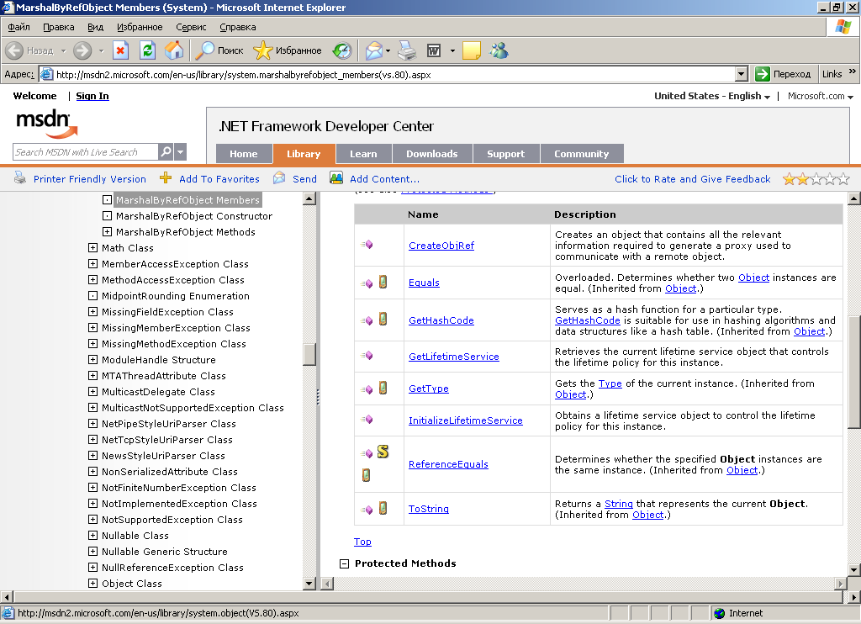
MarshalByRefObject. Public Methods
(www.msdn2.microsoft.com/en-us/)
Notes:
Більшість програмних систем - це інструментальні засоби, які використовуються у виробничій діяльності. Розробники ПС повинні бути переконані, що їх продукт дійсно допоможе людям, а не буде “баластом”, що тільки нав'язується начальством. Тому розробнику перш ніж безпосередньо братись за реалізацію ПС, треба спочатку зрозуміти ділову сферу. Реальним кроком для цього є ділове моделювання (або бізнес-моделювання, моделювання виробничої діяльності організації чи підприємства).

Slide 9
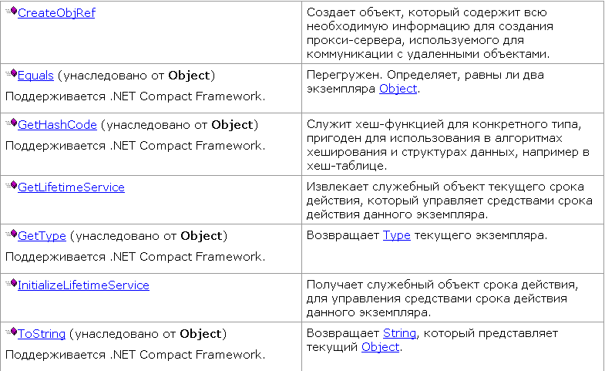
MarshalByRefObject. Public Methods
(www.msdn.microsoft.com/library/rus/)
Notes:
Більшість програмних систем - це інструментальні засоби, які використовуються у виробничій діяльності. Розробники ПС повинні бути переконані, що їх продукт дійсно допоможе людям, а не буде “баластом”, що тільки нав'язується начальством. Тому розробнику перш ніж безпосередньо братись за реалізацію ПС, треба спочатку зрозуміти ділову сферу. Реальним кроком для цього є ділове моделювання (або бізнес-моделювання, моделювання виробничої діяльності організації чи підприємства).

Slide 10
Активізація віддалених об'єктів
Створення та ініціалізація віддалених об'єктів marshal-by-reference типу пов'язується з так званою активізацією.
У .NET Remoting підтримуються два види активізації:
серверна та клієнтська.
  Зауважимо, що типи, які передаються за значеннями (marshal-by-value), не вимагають спеціального механізму активізації, тому що після десеріалізації можна одержувати "точні" копії первісних об'єктів.
Notes:
Більшість програмних систем - це інструментальні засоби, які використовуються у виробничій діяльності. Розробники ПС повинні бути переконані, що їх продукт дійсно допоможе людям, а не буде “баластом”, що тільки нав'язується начальством. Тому розробнику перш ніж безпосередньо братись за реалізацію ПС, треба спочатку зрозуміти ділову сферу. Реальним кроком для цього є ділове моделювання (або бізнес-моделювання, моделювання виробничої діяльності організації чи підприємства).

Slide 11
Порівняння активізації віддалених об'єктів у COM та .NET. Хост-сервери .NET
На відміну від COM при віддаленій взаємодії у .NET клієнтський додаток сам по собі не запускає серверний додаток. Це, зокрема, означає, що при розробці серверних проектів потрібно орієнтуватись на використання програм-хостів.
Хостами віддаленої взаємодії можуть бути:
  консольні (“текстові”) програми;
  віконні програми (додатки Windows Form);
  служби Windows;
  процеси IIS (Internet Information Services);
  додатки ASP.NET.
Notes:
Більшість програмних систем - це інструментальні засоби, які використовуються у виробничій діяльності. Розробники ПС повинні бути переконані, що їх продукт дійсно допоможе людям, а не буде “баластом”, що тільки нав'язується начальством. Тому розробнику перш ніж безпосередньо братись за реалізацію ПС, треба спочатку зрозуміти ділову сферу. Реальним кроком для цього є ділове моделювання (або бізнес-моделювання, моделювання виробничої діяльності організації чи підприємства).

Slide 12
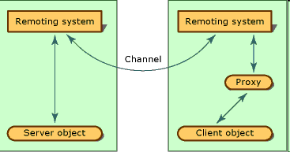
Спрощена архітектура .NET Remoting
(www.msdn.microsoft.com)
Notes:
Більшість програмних систем - це інструментальні засоби, які використовуються у виробничій діяльності. Розробники ПС повинні бути переконані, що їх продукт дійсно допоможе людям, а не буде “баластом”, що тільки нав'язується начальством. Тому розробнику перш ніж безпосередньо братись за реалізацію ПС, треба спочатку зрозуміти ділову сферу. Реальним кроком для цього є ділове моделювання (або бізнес-моделювання, моделювання виробничої діяльності організації чи підприємства).

Slide 13
Канали
Канали виступають транспортним механізмом при пересиланні серіалізованих об'єктів-повідомлень, долаючи кордони .NET Remoting.
Об'єкти-канали з інфраструктури .NET Remoting інкапсулюють задачі низького рівня, пов'язані з мережною взаємодією: відкриття мережного підключення, форматування повідомлення, запис у потік, передача даних по мережі серверній програмі з використанням якогось транспортного протоколу тощо.
.NET Remoting використовує два стандартних типи каналів: TcpChannel та HttpChannel, але можна створювати і власні канальні типи.
Notes:
Більшість програмних систем - це інструментальні засоби, які використовуються у виробничій діяльності. Розробники ПС повинні бути переконані, що їх продукт дійсно допоможе людям, а не буде “баластом”, що тільки нав'язується начальством. Тому розробнику перш ніж безпосередньо братись за реалізацію ПС, треба спочатку зрозуміти ділову сферу. Реальним кроком для цього є ділове моделювання (або бізнес-моделювання, моделювання виробничої діяльності організації чи підприємства).

Slide 14
Стандартні типи каналів: TcpChannel та HttpChannel
Тип TcpChannel
(із простору імен System.Runtime.Remoting.Channels.Tcp) використовує для серіалізації об'єктів-повідомлень за замовчуванням двійковий формат, для транспортування – протокол TCP і, загалом, забезпечує максимальну ефективність передачі даних на основі сокетів.
Тип HttpChannel
(із простору імен System.Runtime.Remoting.Channels.Http) використовує для серіалізації об'єктів-повідомлень за замовчуванням мережний формат SOAP , для транспортування – протокол HTTP. Цей тип каналу забезпечує відкритість даних, дозволяє використовувати для їхньої передачі Інтернет і брандмауери. (Проте при потребі підвищити ефективність передачі даних можна використати двійковий форматувальник).
Notes:
Більшість програмних систем - це інструментальні засоби, які використовуються у виробничій діяльності. Розробники ПС повинні бути переконані, що їх продукт дійсно допоможе людям, а не буде “баластом”, що тільки нав'язується начальством. Тому розробнику перш ніж безпосередньо братись за реалізацію ПС, треба спочатку зрозуміти ділову сферу. Реальним кроком для цього є ділове моделювання (або бізнес-моделювання, моделювання виробничої діяльності організації чи підприємства).

Slide 15
Двоспрямовані та односпрямовані канали
Типи TcpChannel і HttpChannel дозволяють створювати двоспрямовані канали, зручні для підтримки не тільки прямих, але й зворотних викликів, що, наприклад, вимагається при використанні подій.
Іноді можна обмежитися типами односпрямованих каналів – клієнтських чи серверних:
TcpClientChannel, TcpServerChannel, HttpClientChannel, HttpServerChannel.
Notes:
Більшість програмних систем - це інструментальні засоби, які використовуються у виробничій діяльності. Розробники ПС повинні бути переконані, що їх продукт дійсно допоможе людям, а не буде “баластом”, що тільки нав'язується начальством. Тому розробнику перш ніж безпосередньо братись за реалізацію ПС, треба спочатку зрозуміти ділову сферу. Реальним кроком для цього є ділове моделювання (або бізнес-моделювання, моделювання виробничої діяльності організації чи підприємства).

Slide 16
Основи використання .NET Remoting
Конфігурування
Конфігурування
Створення на основі класу/інтерфейсу
... : MarshalByRefObject
Notes:
Більшість програмних систем - це інструментальні засоби, які використовуються у виробничій діяльності. Розробники ПС повинні бути переконані, що їх продукт дійсно допоможе людям, а не буде “баластом”, що тільки нав'язується начальством. Тому розробнику перш ніж безпосередньо братись за реалізацію ПС, треба спочатку зрозуміти ділову сферу. Реальним кроком для цього є ділове моделювання (або бізнес-моделювання, моделювання виробничої діяльності організації чи підприємства).

Slide 17
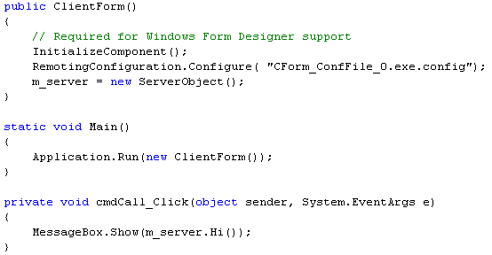
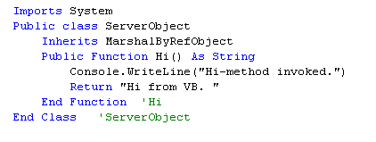
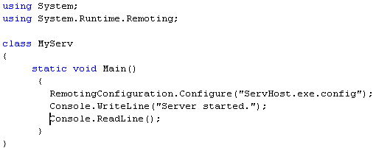
Приклад віддаленої (remoting) взаємодії
(із серверним, remotable, класом ServerObject) (1/2)
Клієнт
CForm_ConfFile_0.cs
Remoting-конфігурування
*
Проксі
csc /r:SObj_.dll CForm_СonfFile_0.cs
vbc /t:library SObj_.vb
ServerObject – remotable-тип
Сервер(хост)
ServHost.cs
SObj_.vb - старий
знайомий модуль
*
csc /r:SObj_.dll ServHost.cs
Notes:
Більшість програмних систем - це інструментальні засоби, які використовуються у виробничій діяльності. Розробники ПС повинні бути переконані, що їх продукт дійсно допоможе людям, а не буде “баластом”, що тільки нав'язується начальством. Тому розробнику перш ніж безпосередньо братись за реалізацію ПС, треба спочатку зрозуміти ділову сферу. Реальним кроком для цього є ділове моделювання (або бізнес-моделювання, моделювання виробничої діяльності організації чи підприємства).

Slide 18
Приклад віддаленої (remoting) взаємодії
(із серверним, remotable, класом ServerObject) (2/2)
Клієнт
RemotingConfiguration.Configure(
"CForm_ConfFile_0.exe.config");
m_server = new ServerObject();
CForm_ConfFile_0.cs
Remoting-конфігурування
*
Проксі
csc /r:SObj_.dll CForm_СonfFile_0.cs
Public class ServerObject
Inherits MarshalByRefObject
vbc /t:library SObj_.vb
RemotingConfiguration.Configure(
"ServHost.exe.config");
Console.WriteLine("Server started.");
Console.ReadLine();
Сервер(хост)
ServerObject – remotable-тип
SObj_.vb - старий
знайомий модуль
ServHost.cs
*
csc /r:SObj_.dll ServHost.cs
Notes:
Більшість програмних систем - це інструментальні засоби, які використовуються у виробничій діяльності. Розробники ПС повинні бути переконані, що їх продукт дійсно допоможе людям, а не буде “баластом”, що тільки нав'язується начальством. Тому розробнику перш ніж безпосередньо братись за реалізацію ПС, треба спочатку зрозуміти ділову сферу. Реальним кроком для цього є ділове моделювання (або бізнес-моделювання, моделювання виробничої діяльності організації чи підприємства).

Slide 19
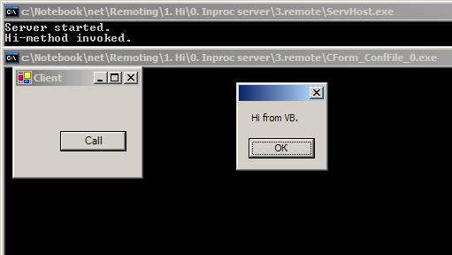
Приклад віддаленої взаємодії (remoting)
Notes:
Більшість програмних систем - це інструментальні засоби, які використовуються у виробничій діяльності. Розробники ПС повинні бути переконані, що їх продукт дійсно допоможе людям, а не буде “баластом”, що тільки нав'язується начальством. Тому розробнику перш ніж безпосередньо братись за реалізацію ПС, треба спочатку зрозуміти ділову сферу. Реальним кроком для цього є ділове моделювання (або бізнес-моделювання, моделювання виробничої діяльності організації чи підприємства).

Slide 20
Режими Singleton та SingleCall серверної активізації.
Клієнтська активізація віддалених об'єктів
Режим Singleton означає, що у будь-який момент може бути активним максимум один віддалений об'єкт, який активізується при зверненні до нього (не важливо яким саме клієнтом). Після активізації такий віддалений об'єкт обробляє всі запити від усіх клієнтів, зберігаючи поточний стан у паузах між окремими викликами методів.
У режимі SingleCall віддалені об'єкти створюються для обробки кожного окремого “запиту” — виклику будь-якого метода — і після виконання запиту (окремого виклику) відповідний об'єкт “знищується” (формально він стає доступним для “збирача сміття”).
Клієнтська активізація забезпечує кожному клієнту можливість взаємодіяти з окремим екземпляром віддаленого типу: для кожного клієнта створюється віддалений об'єкт, який обслуговує тільки “свого” клієнта (із збереженням стану між окремими викликами методів).
Notes:
Більшість програмних систем - це інструментальні засоби, які використовуються у виробничій діяльності. Розробники ПС повинні бути переконані, що їх продукт дійсно допоможе людям, а не буде “баластом”, що тільки нав'язується начальством. Тому розробнику перш ніж безпосередньо братись за реалізацію ПС, треба спочатку зрозуміти ділову сферу. Реальним кроком для цього є ділове моделювання (або бізнес-моделювання, моделювання виробничої діяльності організації чи підприємства).

Slide 21
Активізація віддалених об'єктів та конфігурування .NET Remoting
Вид активізації (серверна чи клієнтська), а також можливий режим (Singleton чи SingleCall для серверної активізації) визначаються не типом (класом), а налаштовуванням (конфігуруванням) інфраструктури .NET Remoting.
Отже, один і той самий тип (клас) може в одних програмах використовуватись (“конфігуруватись”) з Singleton-серверною активізацією, в інших — з SingleCall-серверною активізацією, а ще в інших — з клієнтською активізацією.
Notes:
Більшість програмних систем - це інструментальні засоби, які використовуються у виробничій діяльності. Розробники ПС повинні бути переконані, що їх продукт дійсно допоможе людям, а не буде “баластом”, що тільки нав'язується начальством. Тому розробнику перш ніж безпосередньо братись за реалізацію ПС, треба спочатку зрозуміти ділову сферу. Реальним кроком для цього є ділове моделювання (або бізнес-моделювання, моделювання виробничої діяльності організації чи підприємства).

Slide 22
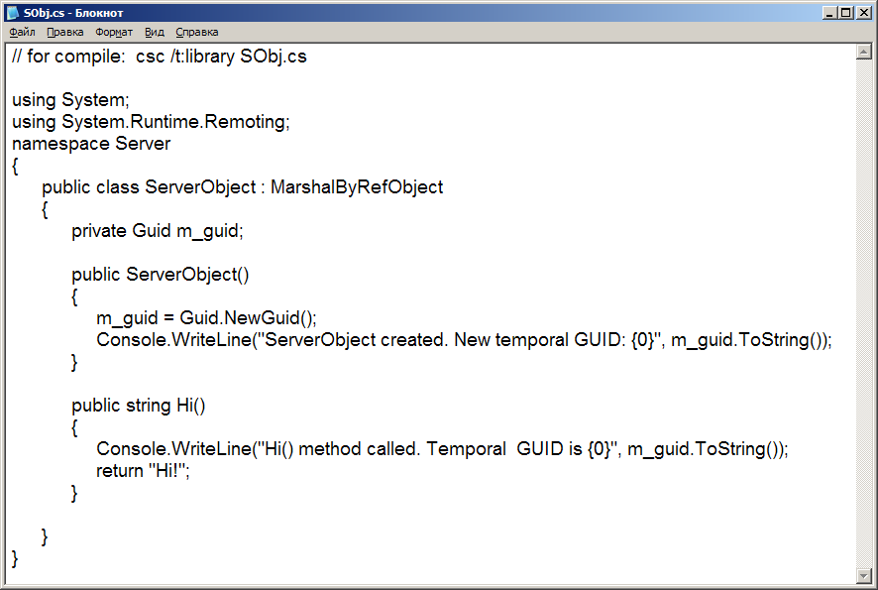
Дослідження різних варіантів активізації.
Тип Server.ServerObject (модуль SObj.cs) (1/2)
SObj.cs ---> SObj.dll
Віддалений тип (клас) Server.ServerObject
Notes:
Більшість програмних систем - це інструментальні засоби, які використовуються у виробничій діяльності. Розробники ПС повинні бути переконані, що їх продукт дійсно допоможе людям, а не буде “баластом”, що тільки нав'язується начальством. Тому розробнику перш ніж безпосередньо братись за реалізацію ПС, треба спочатку зрозуміти ділову сферу. Реальним кроком для цього є ділове моделювання (або бізнес-моделювання, моделювання виробничої діяльності організації чи підприємства).

Slide 23
Дослідження різних варіантів активізації.
Тип Server.ServerObject (модуль SObj.cs) (2/2)
SObj.cs ---> SObj.dll
public class ServerObject : MarshalByRefObject {
private Guid m_guid;
public ServerObject() {
m_guid = Guid.NewGuid();
Console.WriteLine(
"ServerObject created. New temporal GUID: {0}",
m_guid.ToString());
}
public string Hi() {
Console.WriteLine(
"Hi() method called. Temporal GUID is {0}",
m_guid.ToString());
return "Hi!";
}
}
Віддалений тип (клас) Server.ServerObject
Notes:
Більшість програмних систем - це інструментальні засоби, які використовуються у виробничій діяльності. Розробники ПС повинні бути переконані, що їх продукт дійсно допоможе людям, а не буде “баластом”, що тільки нав'язується начальством. Тому розробнику перш ніж безпосередньо братись за реалізацію ПС, треба спочатку зрозуміти ділову сферу. Реальним кроком для цього є ділове моделювання (або бізнес-моделювання, моделювання виробничої діяльності організації чи підприємства).

Slide 24
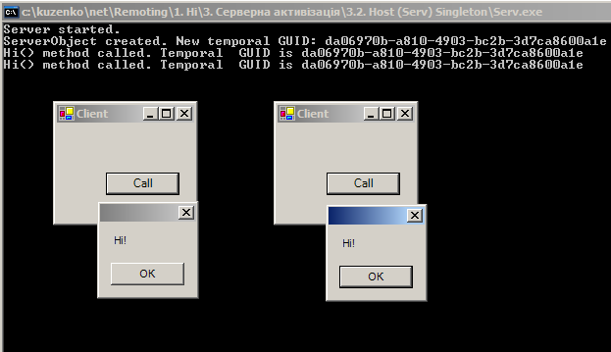
Серверна активізація. Режим Singleton
Режим Singleton
Notes:
Більшість програмних систем - це інструментальні засоби, які використовуються у виробничій діяльності. Розробники ПС повинні бути переконані, що їх продукт дійсно допоможе людям, а не буде “баластом”, що тільки нав'язується начальством. Тому розробнику перш ніж безпосередньо братись за реалізацію ПС, треба спочатку зрозуміти ділову сферу. Реальним кроком для цього є ділове моделювання (або бізнес-моделювання, моделювання виробничої діяльності організації чи підприємства).

Slide 25
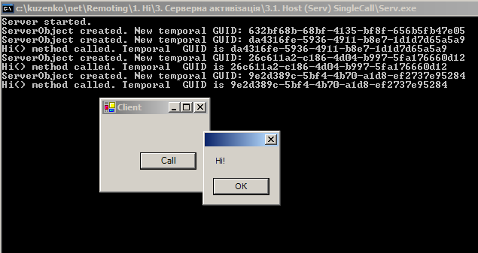
Серверна активізація. Режим SingleCall
Режим SingleCall
Notes:
Більшість програмних систем - це інструментальні засоби, які використовуються у виробничій діяльності. Розробники ПС повинні бути переконані, що їх продукт дійсно допоможе людям, а не буде “баластом”, що тільки нав'язується начальством. Тому розробнику перш ніж безпосередньо братись за реалізацію ПС, треба спочатку зрозуміти ділову сферу. Реальним кроком для цього є ділове моделювання (або бізнес-моделювання, моделювання виробничої діяльності організації чи підприємства).

Slide 26
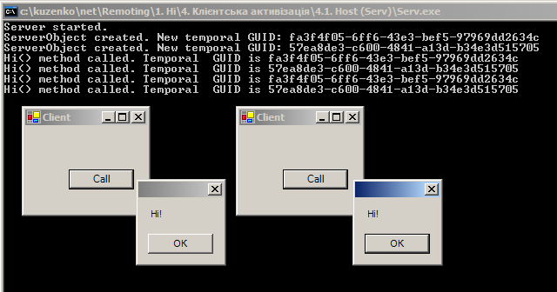
Клієнтська активізація об'єктів. Приклад

Slide 27
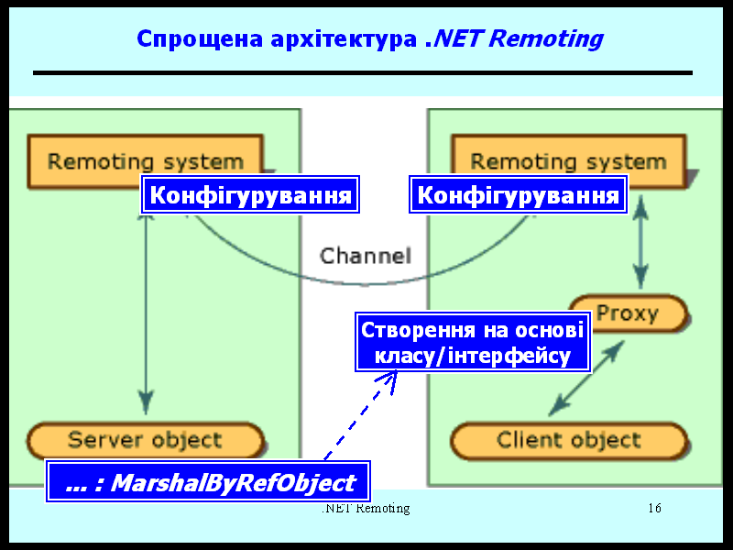
Конфігурування інфраструктури .NET Remoting. Загальні положення
Конфігурування застосовується, як на боці сервера, так і на боці клієнта;
Можна використовувати (і на боці сервера, і на боці клієнта) один з наступних двох варіантів конфігурування:
(1) програмний та
(2) із використанням конфігураційних файлів.
Notes:
Більшість програмних систем - це інструментальні засоби, які використовуються у виробничій діяльності. Розробники ПС повинні бути переконані, що їх продукт дійсно допоможе людям, а не буде “баластом”, що тільки нав'язується начальством. Тому розробнику перш ніж безпосередньо братись за реалізацію ПС, треба спочатку зрозуміти ділову сферу. Реальним кроком для цього є ділове моделювання (або бізнес-моделювання, моделювання виробничої діяльності організації чи підприємства).

Slide 28
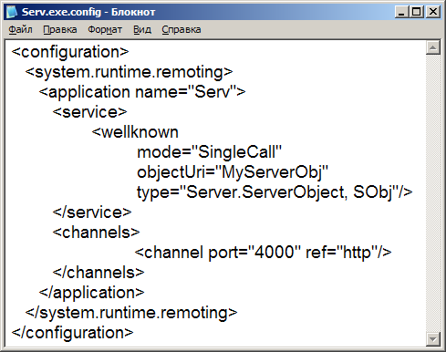
Конфігурування .NET Remoting на боці сервера.
Приклад конфігураційного файлу (Serv.exe.config)
Конфігуруванням на боці сервера, зокрема, визначається:
  канал (найчастіше Tcp чи Http) та порт;
  вид активізації клієнтська чи серверна (з обраним режимом Singleton або SingleCall);
  URI віддаленого об'єкта (у випадку серверної активізації);
  ім'я типу (класу) віддаленого об'єкту та ім'я збірки, яка містить цей тип;
Notes:
Більшість програмних систем - це інструментальні засоби, які використовуються у виробничій діяльності. Розробники ПС повинні бути переконані, що їх продукт дійсно допоможе людям, а не буде “баластом”, що тільки нав'язується начальством. Тому розробнику перш ніж безпосередньо братись за реалізацію ПС, треба спочатку зрозуміти ділову сферу. Реальним кроком для цього є ділове моделювання (або бізнес-моделювання, моделювання виробничої діяльності організації чи підприємства).

Slide 29
Приклад конфігураційного файлу (Serv.exe.config)
“Серверна ознака”
client
activated
SObj - ім'я dll-збірки
Notes:
Більшість програмних систем - це інструментальні засоби, які використовуються у виробничій діяльності. Розробники ПС повинні бути переконані, що їх продукт дійсно допоможе людям, а не буде “баластом”, що тільки нав'язується начальством. Тому розробнику перш ніж безпосередньо братись за реалізацію ПС, треба спочатку зрозуміти ділову сферу. Реальним кроком для цього є ділове моделювання (або бізнес-моделювання, моделювання виробничої діяльності організації чи підприємства).

Slide 30
Конфігурування .NET Remoting на боці клієнта.
Приклад програмного конфігурування
Конфігуруванням на боці клієнта, зокрема, визначається:
  канал (найчастіше Tcp чи Http) та порт;
  вид активізації серверна (з режимом Singleton або SingleCall) чи клієнтська;
  “адреса” - URL віддаленого об'єкта (з URI у випадку серверної активізації);
  ім'я типу (класу) віддаленого об'єкту та ім'я збірки, яка містить цей тип;
RemotingConfiguration.RegisterWellKnownClientType(
typeof(Server.ServerObject),
"http://localhost:4000/MyServerObj" ); // URL
URI
Notes:
Більшість програмних систем - це інструментальні засоби, які використовуються у виробничій діяльності. Розробники ПС повинні бути переконані, що їх продукт дійсно допоможе людям, а не буде “баластом”, що тільки нав'язується начальством. Тому розробнику перш ніж безпосередньо братись за реалізацію ПС, треба спочатку зрозуміти ділову сферу. Реальним кроком для цього є ділове моделювання (або бізнес-моделювання, моделювання виробничої діяльності організації чи підприємства).

Slide 31
Приклади програмного конфігурування на боці клієнта та сервера
Розробка програм-клієнтів для режимів Singleton та SingleCall нічим не відрізняється
RemotingConfiguration.RegisterWellKnownClientType(
typeof(Server.ServerObject),
"http://localhost:4000/MyServerObj" ); // URL
Клієнт. Варіант серверної активізації (SAO)
RemotingConfiguration.RegisterActivatedClientType(
typeof(Server.ServerObject),
"http://localhost:4000" );
Клієнт. Варіант клієнтської активізації (СAO)
ChannelServices.RegisterChannel(new TcpChannel(4000));
RemotingConfiguration.RegisterWellKnownServiceType(
typeof(Server.ServerObject), "MyServerObj",
WellKnownObjectMode.Singleton);
Сервер
Notes:
Більшість програмних систем - це інструментальні засоби, які використовуються у виробничій діяльності. Розробники ПС повинні бути переконані, що їх продукт дійсно допоможе людям, а не буде “баластом”, що тільки нав'язується начальством. Тому розробнику перш ніж безпосередньо братись за реалізацію ПС, треба спочатку зрозуміти ділову сферу. Реальним кроком для цього є ділове моделювання (або бізнес-моделювання, моделювання виробничої діяльності організації чи підприємства).

Slide 32
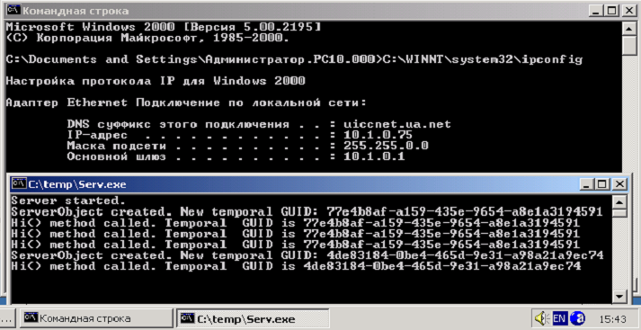
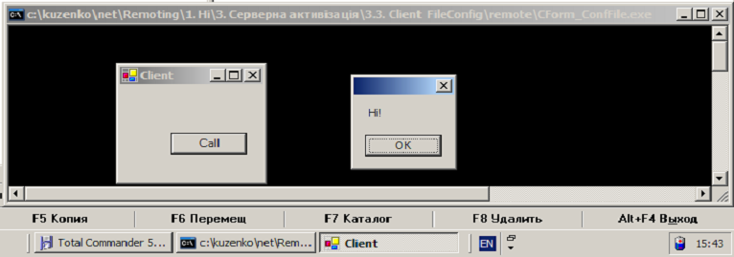
Хост на іншому комп'ютері.
Режим Singleton
…
<application name="Serv">
<client>
<wellknown
url="http://10.1.0.75:4000/MyServerObj"
type="Server.ServerObject, SObj"/>
</client>
<channels>
<channel port="0" ref="http"/>
</channels>
…
Notes:
Більшість програмних систем - це інструментальні засоби, які використовуються у виробничій діяльності. Розробники ПС повинні бути переконані, що їх продукт дійсно допоможе людям, а не буде “баластом”, що тільки нав'язується начальством. Тому розробнику перш ніж безпосередньо братись за реалізацію ПС, треба спочатку зрозуміти ділову сферу. Реальним кроком для цього є ділове моделювання (або бізнес-моделювання, моделювання виробничої діяльності організації чи підприємства).

Slide 33
Створення проксі-об'єктів
Віддалений клас клієнтам не обов'язково “знати” повністю при створенні проксі (захист know how!):
  можна клієнтам клас надавати з “порожніми” реалізаціями методів;
  можна надавати тільки інтерфейси, навіть з обмеженою функціональністю (проксі за інтерфейсом).
Можливі “статичний” та “динамічний” варіанти створення проксі (як “створення” віддалених об'єктів у клієнтській програмі):
  “статичний” варіант — віддалені об'єкти “створюються” традиційним чином, а саме за “наперед відомим” іменем класу з використанням конструкції new;
  “динамічний” варіант — коли віддалений об'єкт “створюються” з використанням класу Activator. Тут важливо, що тип створюваного об'єкту може
  динамічно “обчислюватись”,
  наприклад, використовуючи
  метод GetType.
Notes:
Більшість програмних систем - це інструментальні засоби, які використовуються у виробничій діяльності. Розробники ПС повинні бути переконані, що їх продукт дійсно допоможе людям, а не буде “баластом”, що тільки нав'язується начальством. Тому розробнику перш ніж безпосередньо братись за реалізацію ПС, треба спочатку зрозуміти ділову сферу. Реальним кроком для цього є ділове моделювання (або бізнес-моделювання, моделювання виробничої діяльності організації чи підприємства).

Slide 34
Створення проксі з використанням класу Activator (основа “динамічних викликів”)
Варіант клієнтської активізації (СAO)
object[] url = {new
UrlAttribute("http://localhost:4000/Serv")};
m_server = (Server.ServerObject)Activator.CreateInstance(
typeof(Server.ServerObject), null, url);
// Note that the second parameter (null) specifies
// that no arguments are being passed
m_server = (Server.ServerObject)Activator.GetObject(
typeof(Server.ServerObject),
"http://localhost:4000/MyServerObj");
Варіант серверної
активізації (SAO)
Notes:
Більшість програмних систем - це інструментальні засоби, які використовуються у виробничій діяльності. Розробники ПС повинні бути переконані, що їх продукт дійсно допоможе людям, а не буде “баластом”, що тільки нав'язується начальством. Тому розробнику перш ніж безпосередньо братись за реалізацію ПС, треба спочатку зрозуміти ділову сферу. Реальним кроком для цього є ділове моделювання (або бізнес-моделювання, моделювання виробничої діяльності організації чи підприємства).

Slide 35
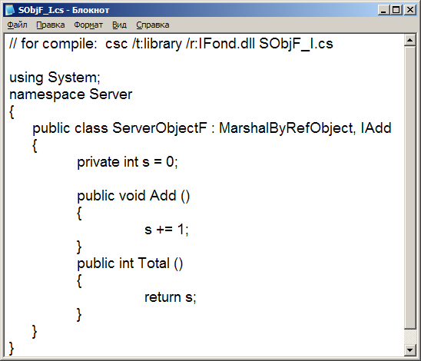
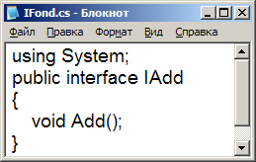
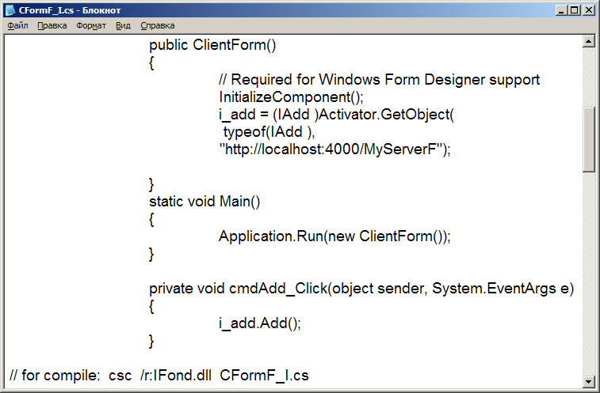
Створення проксі за інтерфейсом. Проект Fond (1/2)
Інтерфейс IAdd
Серверний тип
IFond.cs
Цей клієнт “знає” тільки інтерфейс IAdd (csc /r:IFond.dll CFormF_I.cs)
SObjF_I.cs
Представлено модулі із проекту Fond
CFormF_I.cs

Slide 36
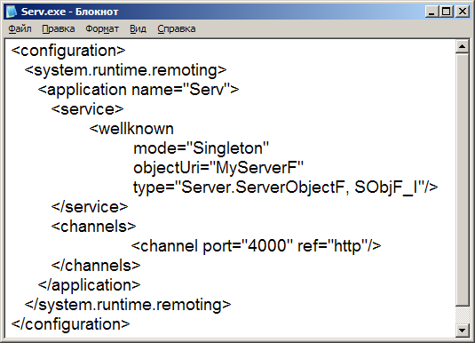
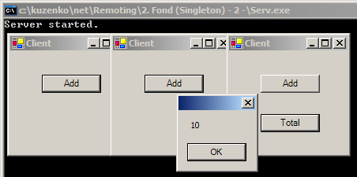
Створення проксі за інтерфейсом. Проект Fond (1/2)
Серверний тип
Цей клієнт “знає” тільки інтерфейс IAdd
Serv.exe.config

Slide 37
“Клас-пустушка” (class stand in – клас-дублер)
using System;
namespace Server {
public class ServerObjectF : MarshalByRefObject {
// private int s = 0;
public void Add () {
//s += 1;
throw new System.NotImplementedException();
}
public int Total () {
//return s;
throw new System.NotImplementedException();
}
}
}
Notes:
Більшість програмних систем - це інструментальні засоби, які використовуються у виробничій діяльності. Розробники ПС повинні бути переконані, що їх продукт дійсно допоможе людям, а не буде “баластом”, що тільки нав'язується начальством. Тому розробнику перш ніж безпосередньо братись за реалізацію ПС, треба спочатку зрозуміти ділову сферу. Реальним кроком для цього є ділове моделювання (або бізнес-моделювання, моделювання виробничої діяльності організації чи підприємства).

Slide 38
Активізація віддалених об'єктів. Додаткові зауваження
У випадку серверної активізацієї виклик клієнтом оператора new не призводить до активізації об'єкта – у цей момент на боці клієнта створюється тільки об'єкт-проксі. Сам віддалений об'єкт буде створюватися у серверній програмі лише у відповідь на виклик деякого метода віддаленого об'єкта.
Така особливість створення віддаленого об'єкта пояснює, чому об'єкт із серверною активізацією не може створюватися конструкторами з параметрами (а, отже, доводиться задовольнятися конструктором без параметрів, тобто конструктором за замовчуванням).
Зазначимо, що об'єкти з клієнтською активізацією створюються на сервері у момент виклику клієнтом new – new забезпечує створення як проксі, так і власне серверного (віддаленого ) об'єкта.
Notes:
Більшість програмних систем - це інструментальні засоби, які використовуються у виробничій діяльності. Розробники ПС повинні бути переконані, що їх продукт дійсно допоможе людям, а не буде “баластом”, що тільки нав'язується начальством. Тому розробнику перш ніж безпосередньо братись за реалізацію ПС, треба спочатку зрозуміти ділову сферу. Реальним кроком для цього є ділове моделювання (або бізнес-моделювання, моделювання виробничої діяльності організації чи підприємства).

Slide 39
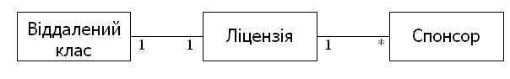
Управління часом життя об'єктів.
Загальні положення
Управління часом життя об'єктів:
  CAO;
  SAO Singleton;
  SAO SingleCall. (Тут ситуація із часом життя проста. Такі об'єкти створюються при кожному виклику будь-якого з методів і з завершенням виконання метода “ліквідовуються “ – формально вони позначаються для вилучення "збирачем сміття”. Отже, якісь додаткові форми управління часом життя таких об'єкти просто не потрібні.)
Загалом управління часом життя об'єктів ґрунтується на поняттях ліцензій, спонсорів та диспетчерів ліцензій.
Notes:
Більшість програмних систем - це інструментальні засоби, які використовуються у виробничій діяльності. Розробники ПС повинні бути переконані, що їх продукт дійсно допоможе людям, а не буде “баластом”, що тільки нав'язується начальством. Тому розробнику перш ніж безпосередньо братись за реалізацію ПС, треба спочатку зрозуміти ділову сферу. Реальним кроком для цього є ділове моделювання (або бізнес-моделювання, моделювання виробничої діяльності організації чи підприємства).

Slide 40
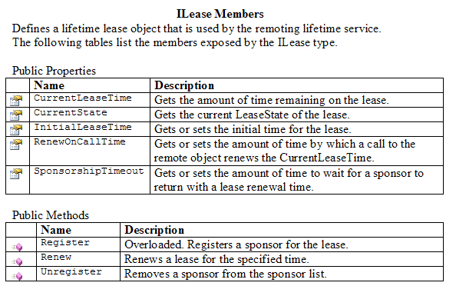
Диспетчери (менеджери) ліцензій. Спонсори ліцензій
При активізації віддаленого об'єкту CLR отримує (і передає диспетчеру для реєстрації) дані стосовно ліцензії цього об'єкта.
Диспетчер ліцензій (lease manager) є у кожнім домені. Він періодично перевіряє зареєстровані об'єктні ліцензії, чи не завершився їх термін. Період опитування можна визначати (за замовчуванням – 10 секунд):
LifetimeServices.LeaseManagerPollTime =
System.TimeSpan.FromMinutes(1)
Після завершення терміну ліцензії об'єкт усе ж має можливість продовжити час свого існування при наявності спонсорів, зареєстрованих у ліцензіях. (В інтерфейсі
ILease визначені методи
Register та Unregister
для реєстрації та дереєстрації спонсорів).
Notes:
Більшість програмних систем - це інструментальні засоби, які використовуються у виробничій діяльності. Розробники ПС повинні бути переконані, що їх продукт дійсно допоможе людям, а не буде “баластом”, що тільки нав'язується начальством. Тому розробнику перш ніж безпосередньо братись за реалізацію ПС, треба спочатку зрозуміти ділову сферу. Реальним кроком для цього є ділове моделювання (або бізнес-моделювання, моделювання виробничої діяльності організації чи підприємства).

Slide 41
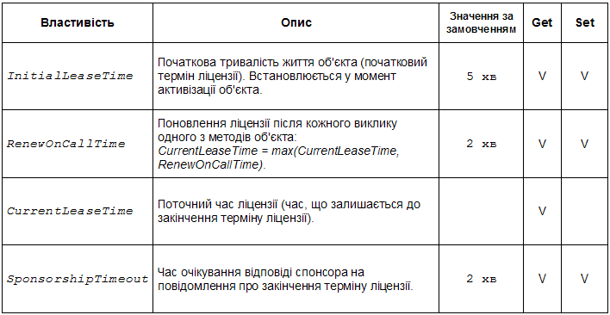
Управління часом життя об'єктів.
Основні властивості (properties) інтерфейсу ILease
Notes:
Більшість програмних систем - це інструментальні засоби, які використовуються у виробничій діяльності. Розробники ПС повинні бути переконані, що їх продукт дійсно допоможе людям, а не буде “баластом”, що тільки нав'язується начальством. Тому розробнику перш ніж безпосередньо братись за реалізацію ПС, треба спочатку зрозуміти ділову сферу. Реальним кроком для цього є ділове моделювання (або бізнес-моделювання, моделювання виробничої діяльності організації чи підприємства).

Slide 42
Деякі можливості управління часом життя об'єктів
Управління часом життя віддалених об'єктів “закладене” у типі MarshalByRefObject . Ключовими є наступні методи:
Ще одна можливість встановлення початкових умов життєдіяльності об'єктів — файлом конфігурації (config) сервера. Проте у цьому випадку умови стосуватимуться всіх віддалених об'єктів у серверному процесі.
<configuration>
<system.runtime.remoting>
<application>
. . .
<lifetime leaseTime="20M" renewOnCallTime="10M" />
. . .
Notes:
Більшість програмних систем - це інструментальні засоби, які використовуються у виробничій діяльності. Розробники ПС повинні бути переконані, що їх продукт дійсно допоможе людям, а не буде “баластом”, що тільки нав'язується начальством. Тому розробнику перш ніж безпосередньо братись за реалізацію ПС, треба спочатку зрозуміти ділову сферу. Реальним кроком для цього є ділове моделювання (або бізнес-моделювання, моделювання виробничої діяльності організації чи підприємства).

Slide 43
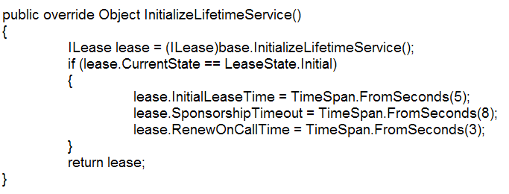

Управління часом життя об'єктів. Приклад
Перевизначення метода InitializeLifetimeService
Початкова тривалість життя
Виклики методів об'єкта впливають на тривалість його життя:
Зауваження. Ліцензійні дані можна модифікувати тільки у момент активізації об'єкта, тобто коли його ліцензія “знаходиться” у початковому стані.
Саме цим обумовлена наявність у прикладі оператора if .
Notes:
Більшість програмних систем - це інструментальні засоби, які використовуються у виробничій діяльності. Розробники ПС повинні бути переконані, що їх продукт дійсно допоможе людям, а не буде “баластом”, що тільки нав'язується начальством. Тому розробнику перш ніж безпосередньо братись за реалізацію ПС, треба спочатку зрозуміти ділову сферу. Реальним кроком для цього є ділове моделювання (або бізнес-моделювання, моделювання виробничої діяльності організації чи підприємства).

Slide 44
Приклади

Slide 45
Дослідження різних варіантів активізації.
Віддалений тип Server.ServerObject (Модуль SObj.cs)
SObj.cs ---> SObj.dll
Віддалений тип (клас) Server.ServerObject
Notes:
Більшість програмних систем - це інструментальні засоби, які використовуються у виробничій діяльності. Розробники ПС повинні бути переконані, що їх продукт дійсно допоможе людям, а не буде “баластом”, що тільки нав'язується начальством. Тому розробнику перш ніж безпосередньо братись за реалізацію ПС, треба спочатку зрозуміти ділову сферу. Реальним кроком для цього є ділове моделювання (або бізнес-моделювання, моделювання виробничої діяльності організації чи підприємства).

Slide 46
Серверна активізація віддалених об'єктів
Типи, що активізуються сервером при налагоджуванні (конфігуруванні) .NET Remoting трактуються як загальновідомі (wellknown).
Терміном wellknown підкреслюється, що серверна програма насамперед зобов'язана віддалений тип "опублікувати”, використовуючи загальновідомий уніфікований ідентифікатор ресурсу – загальновідомий URI (Uniform Resource Identifier). Лише після публікації об'єкти такого віддаленого типу можуть бути активізовані.
У .NET Remoting підтримуються два режими серверної активізації: Singleton і SingleCall.
Конфігураційний файл серверної програми
Notes:
Більшість програмних систем - це інструментальні засоби, які використовуються у виробничій діяльності. Розробники ПС повинні бути переконані, що їх продукт дійсно допоможе людям, а не буде “баластом”, що тільки нав'язується начальством. Тому розробнику перш ніж безпосередньо братись за реалізацію ПС, треба спочатку зрозуміти ділову сферу. Реальним кроком для цього є ділове моделювання (або бізнес-моделювання, моделювання виробничої діяльності організації чи підприємства).

Slide 47
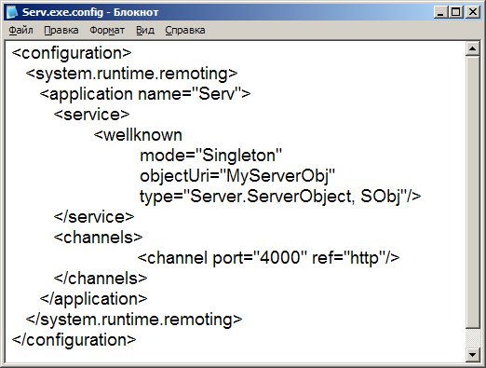
Серверна активізація віддалених об'єктів.
Режим Singleton
Режим Singleton означає, що у будь-який момент може бути активним максимум один віддалений об'єкт, який активізується при першому звертанні до нього (не важливо яким саме клієнтом).
Після активізації такий віддалений об'єкт обробляє всі запити від усіх клієнтів, зберігаючи поточний стан у паузах між окремими викликами методів.
SObj - ім'я dll-збірки з віддаленим типом
Конфігураційний файл серверної програми
Notes:
Більшість програмних систем - це інструментальні засоби, які використовуються у виробничій діяльності. Розробники ПС повинні бути переконані, що їх продукт дійсно допоможе людям, а не буде “баластом”, що тільки нав'язується начальством. Тому розробнику перш ніж безпосередньо братись за реалізацію ПС, треба спочатку зрозуміти ділову сферу. Реальним кроком для цього є ділове моделювання (або бізнес-моделювання, моделювання виробничої діяльності організації чи підприємства).

Slide 48
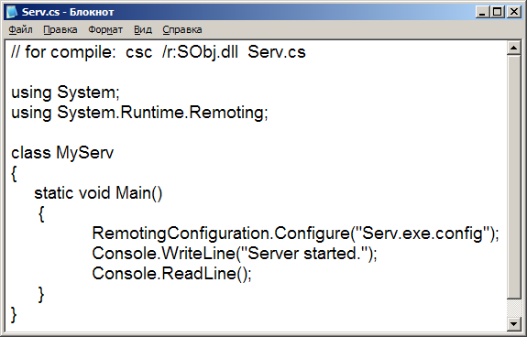
Варіант SAO з файловим Remoting-конфігуруванням.
Режими SingleCall, Singleton
Хост Serv.exe із віддаленим типом Server.ServerObject зі збірки Sobj.dll
SObj - ім'я dll-збірки
Notes:
Більшість програмних систем - це інструментальні засоби, які використовуються у виробничій діяльності. Розробники ПС повинні бути переконані, що їх продукт дійсно допоможе людям, а не буде “баластом”, що тільки нав'язується начальством. Тому розробнику перш ніж безпосередньо братись за реалізацію ПС, треба спочатку зрозуміти ділову сферу. Реальним кроком для цього є ділове моделювання (або бізнес-моделювання, моделювання виробничої діяльності організації чи підприємства).

Slide 49
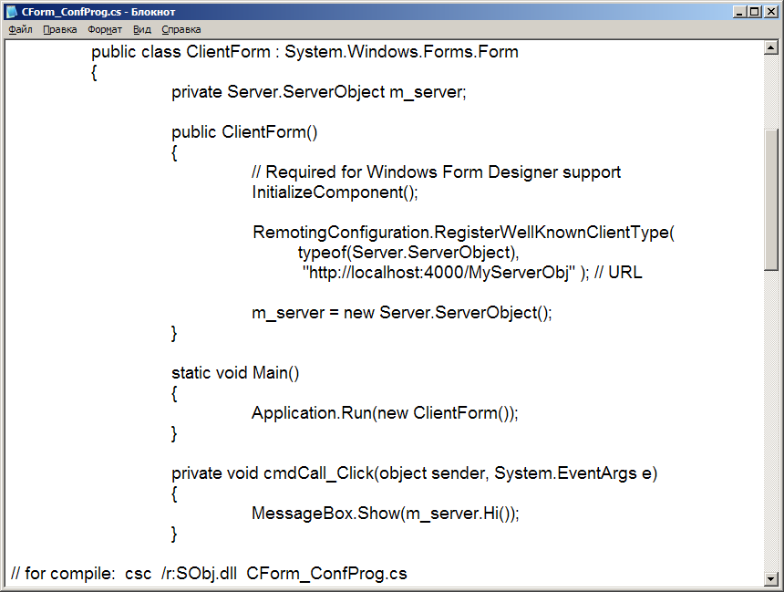
Клієнтська програма (SAO)
з програмним Remoting-конфігуруванням
Розробка програм-клі-єнтів для обох режимів Singleton та SingleCall нічим не відрізняється!
MyServerObj - URI віддаленого об'єкта
Notes:
Більшість програмних систем - це інструментальні засоби, які використовуються у виробничій діяльності. Розробники ПС повинні бути переконані, що їх продукт дійсно допоможе людям, а не буде “баластом”, що тільки нав'язується начальством. Тому розробнику перш ніж безпосередньо братись за реалізацію ПС, треба спочатку зрозуміти ділову сферу. Реальним кроком для цього є ділове моделювання (або бізнес-моделювання, моделювання виробничої діяльності організації чи підприємства).

Slide 50
Серверна активізація. Режим Singleton. Приклад
Режим Singleton
Notes:
Більшість програмних систем - це інструментальні засоби, які використовуються у виробничій діяльності. Розробники ПС повинні бути переконані, що їх продукт дійсно допоможе людям, а не буде “баластом”, що тільки нав'язується начальством. Тому розробнику перш ніж безпосередньо братись за реалізацію ПС, треба спочатку зрозуміти ділову сферу. Реальним кроком для цього є ділове моделювання (або бізнес-моделювання, моделювання виробничої діяльності організації чи підприємства).

Slide 51
Серверна активізація. Режим SingleCall . Приклад
Режим SingleCall
Notes:
Більшість програмних систем - це інструментальні засоби, які використовуються у виробничій діяльності. Розробники ПС повинні бути переконані, що їх продукт дійсно допоможе людям, а не буде “баластом”, що тільки нав'язується начальством. Тому розробнику перш ніж безпосередньо братись за реалізацію ПС, треба спочатку зрозуміти ділову сферу. Реальним кроком для цього є ділове моделювання (або бізнес-моделювання, моделювання виробничої діяльності організації чи підприємства).

Slide 52
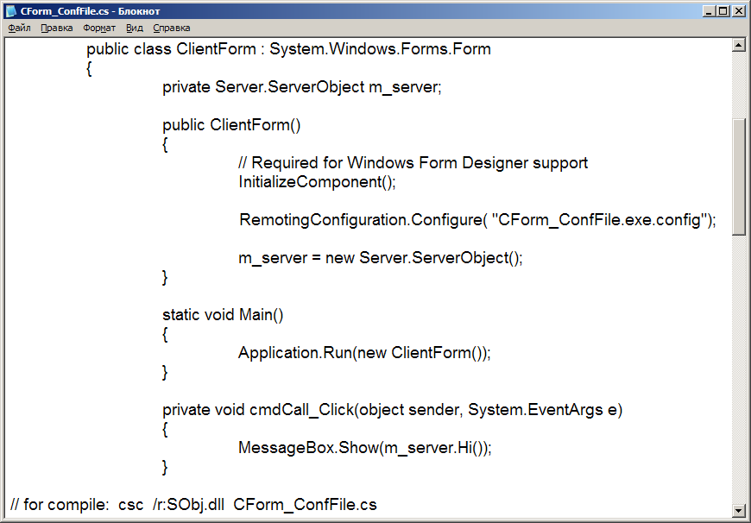
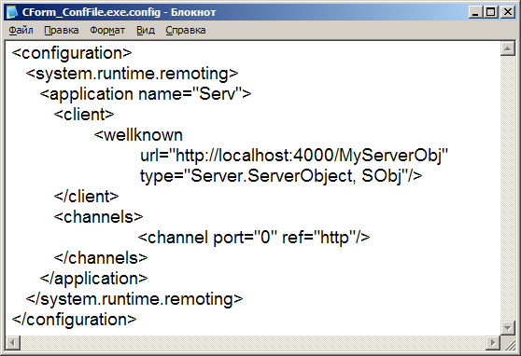
Клієнтська програма (SAO) з файловим Remoting-конфігуруванням
Розробка програм-клі-єнтів для обох режимів Singleton та SingleCall нічим не відрізняється
Обирається будь-який вільний порт для отримання можливих зворотних запитів
Notes:
Більшість програмних систем - це інструментальні засоби, які використовуються у виробничій діяльності. Розробники ПС повинні бути переконані, що їх продукт дійсно допоможе людям, а не буде “баластом”, що тільки нав'язується начальством. Тому розробнику перш ніж безпосередньо братись за реалізацію ПС, треба спочатку зрозуміти ділову сферу. Реальним кроком для цього є ділове моделювання (або бізнес-моделювання, моделювання виробничої діяльності організації чи підприємства).

Slide 53
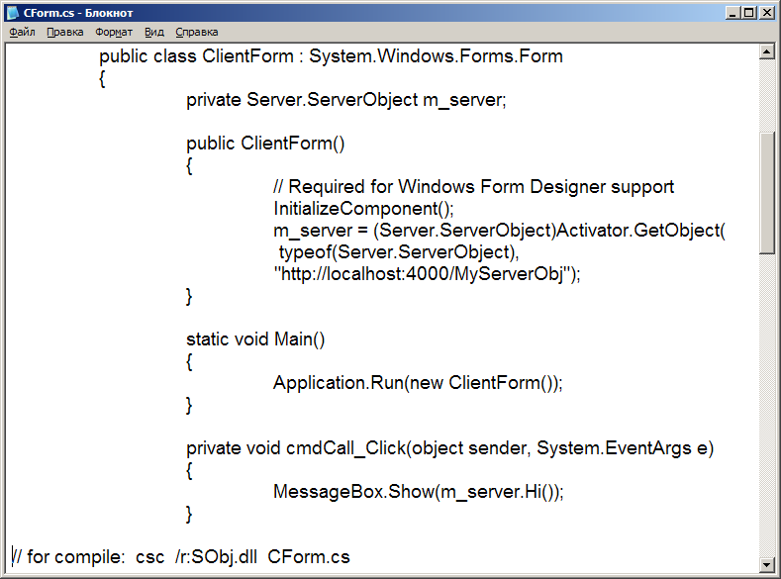
Клієнтська програма (SAO).
Використання Activator.GetObject
Підґрунтя динамічних викликів
MyServerObj - URI віддаленого об'єкта
Не має залежності від режиму
SingleCall чи Singleton
Notes:
Більшість програмних систем - це інструментальні засоби, які використовуються у виробничій діяльності. Розробники ПС повинні бути переконані, що їх продукт дійсно допоможе людям, а не буде “баластом”, що тільки нав'язується начальством. Тому розробнику перш ніж безпосередньо братись за реалізацію ПС, треба спочатку зрозуміти ділову сферу. Реальним кроком для цього є ділове моделювання (або бізнес-моделювання, моделювання виробничої діяльності організації чи підприємства).

Slide 54
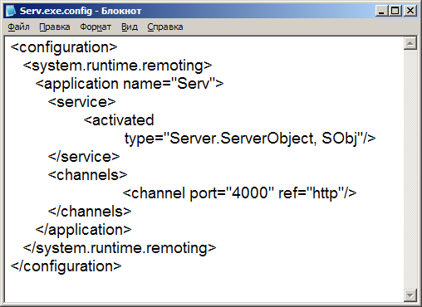
Варіант клієнтської активізації (СAO) з файловим Remoting-конфігуруванням.
Хост (із віддаленим типом Server.ServerObject зі збірки Sobj.dll – усе без змін у порівнянні з SAO)
Варіант CAO
Варіант SAO
В якості URI виступає GUID, що генерується автоматично

Slide 55
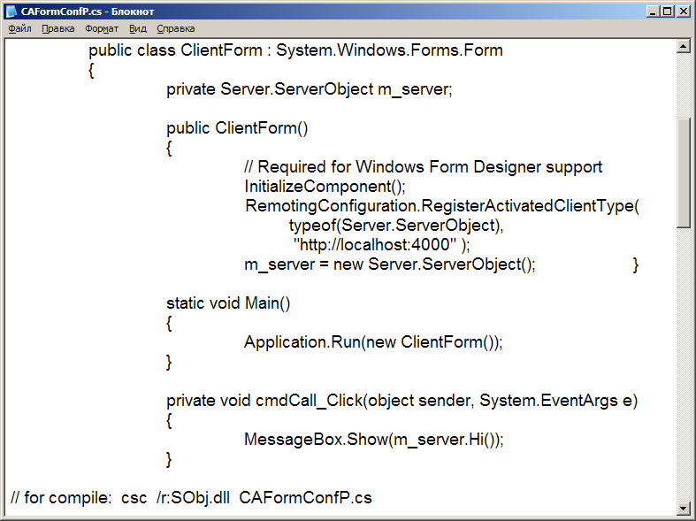
Клієнтська програма (СAO) з програмним Remoting-конфігуруванням

Slide 56
Клієнтська активізація об'єктів. Приклад

Slide 57
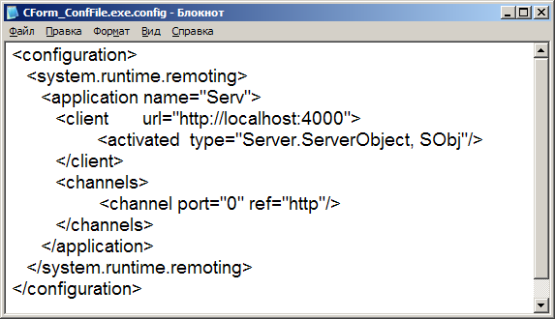
Файл клієнтської програми (SAO, CAO!)
з файловим Remoting-конфігуруванням

Slide 58
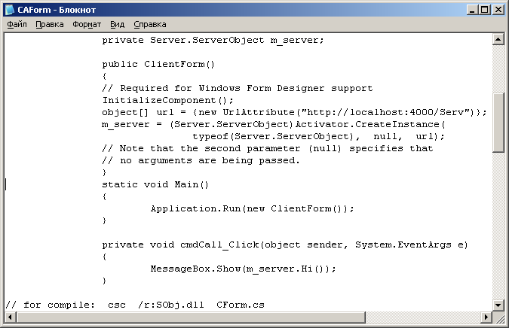
Клієнтська програма (CAO).
Використання Activator.CreateInstance
Підґрунтя динамічних викликів
Notes:
Більшість програмних систем - це інструментальні засоби, які використовуються у виробничій діяльності. Розробники ПС повинні бути переконані, що їх продукт дійсно допоможе людям, а не буде “баластом”, що тільки нав'язується начальством. Тому розробнику перш ніж безпосередньо братись за реалізацію ПС, треба спочатку зрозуміти ділову сферу. Реальним кроком для цього є ділове моделювання (або бізнес-моделювання, моделювання виробничої діяльності організації чи підприємства).

Slide 59
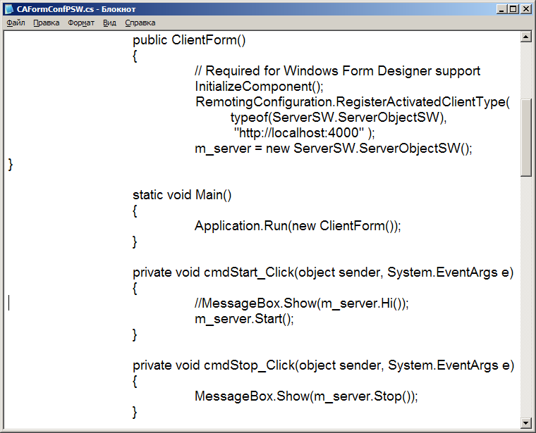
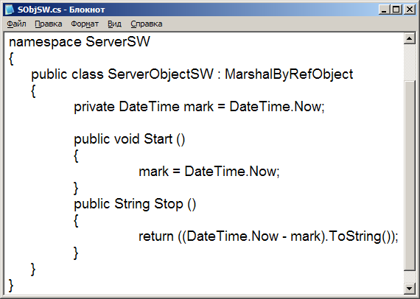
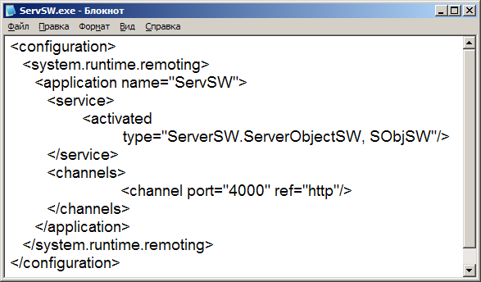
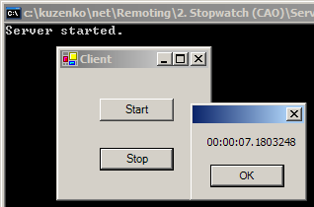
StopWatch. (Варіант клієнтської активізації СAO).
Клієнт
Серверний тип
ServSW.exe.config

Slide 60
Fond. (Варіант серверної активізації SAO). Режим Singleton
Серверний тип
Цей клієнт “знає” тільки інтерфейс IAdd)
Інтерфейс IAdd)
Serv.exe.config

Slide 61
Додаток

Slide 62
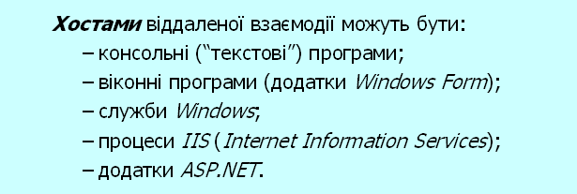
Віддалені об'єкти з використанням IIS
(Internet Information Services)
IIS можна використовувати в якості хоста та агента активізації віддалених об'єктів.
IIS, по-перше, є звичайною службою Windows і, по-друге, застосовується на більшості Web-серверів.
Notes:
Більшість програмних систем - це інструментальні засоби, які використовуються у виробничій діяльності. Розробники ПС повинні бути переконані, що їх продукт дійсно допоможе людям, а не буде “баластом”, що тільки нав'язується начальством. Тому розробнику перш ніж безпосередньо братись за реалізацію ПС, треба спочатку зрозуміти ділову сферу. Реальним кроком для цього є ділове моделювання (або бізнес-моделювання, моделювання виробничої діяльності організації чи підприємства).

Slide 63
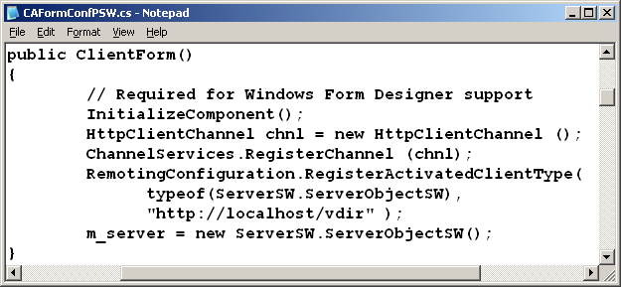
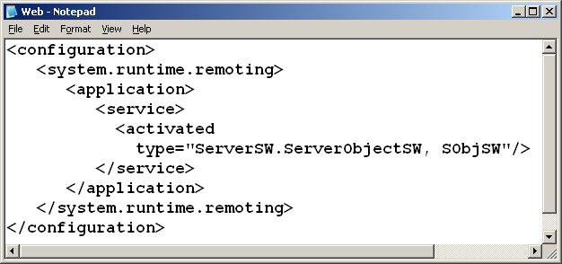
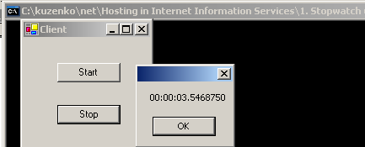
Клієнт з IIS
StopWatch (СAO). Використання IIS
Серверний тип
(без змін)
vdir - віртуальний каталог з SObjSW.dll та web.config ; порт обирає IIS
Клієнт без IIS
(для порівняння)
web.config
ServSW.exe.config (для порівняння)

Slide 64
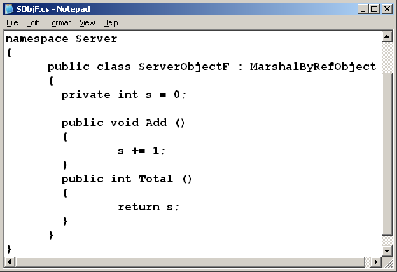
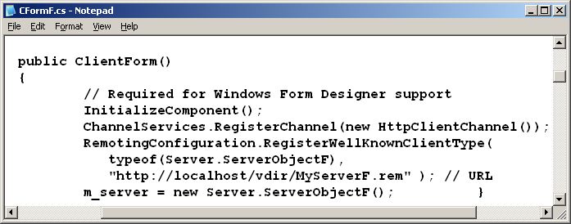
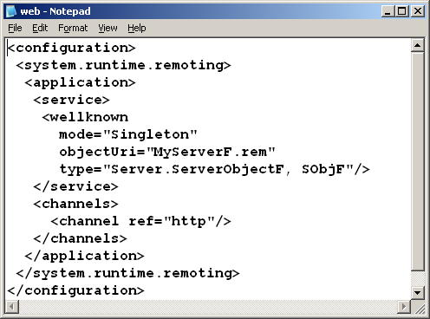
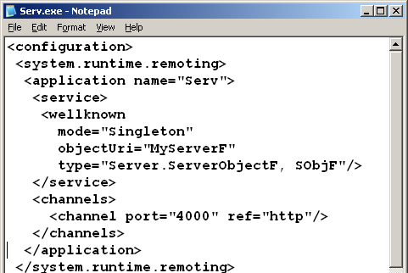
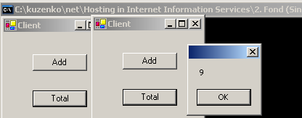
Fond (SAO, режим Singleton). Використання IIS
Клієнт з IIS
web.config
Серверний тип
Serv.exe.config (для порівняння)

Slide 65
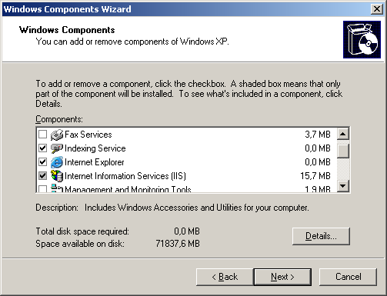
Доінсталяція IIS (Internet Information Services)

Slide 66
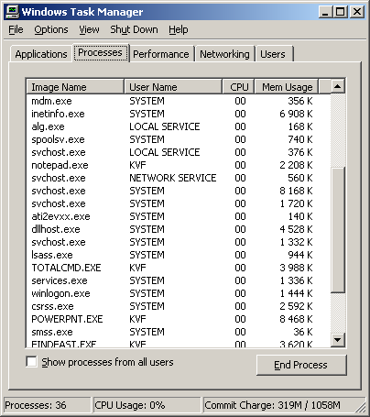
Internet Information Services
Notes:
Більшість програмних систем - це інструментальні засоби, які використовуються у виробничій діяльності. Розробники ПС повинні бути переконані, що їх продукт дійсно допоможе людям, а не буде “баластом”, що тільки нав'язується начальством. Тому розробнику перш ніж безпосередньо братись за реалізацію ПС, треба спочатку зрозуміти ділову сферу. Реальним кроком для цього є ділове моделювання (або бізнес-моделювання, моделювання виробничої діяльності організації чи підприємства).

Slide 67
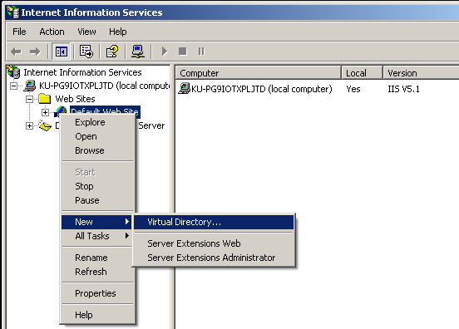
Створення віртуального каталога
Control Panel ->Administrative Tools -> Internet Information Services
Notes:
Більшість програмних систем - це інструментальні засоби, які використовуються у виробничій діяльності. Розробники ПС повинні бути переконані, що їх продукт дійсно допоможе людям, а не буде “баластом”, що тільки нав'язується начальством. Тому розробнику перш ніж безпосередньо братись за реалізацію ПС, треба спочатку зрозуміти ділову сферу. Реальним кроком для цього є ділове моделювання (або бізнес-моделювання, моделювання виробничої діяльності організації чи підприємства).

Slide 68





Wizard
Notes:
Більшість програмних систем - це інструментальні засоби, які використовуються у виробничій діяльності. Розробники ПС повинні бути переконані, що їх продукт дійсно допоможе людям, а не буде “баластом”, що тільки нав'язується начальством. Тому розробнику перш ніж безпосередньо братись за реалізацію ПС, треба спочатку зрозуміти ділову сферу. Реальним кроком для цього є ділове моделювання (або бізнес-моделювання, моделювання виробничої діяльності організації чи підприємства).

Slide 69

Віртуальний каталог створено
Notes:
Більшість програмних систем - це інструментальні засоби, які використовуються у виробничій діяльності. Розробники ПС повинні бути переконані, що їх продукт дійсно допоможе людям, а не буде “баластом”, що тільки нав'язується начальством. Тому розробнику перш ніж безпосередньо братись за реалізацію ПС, треба спочатку зрозуміти ділову сферу. Реальним кроком для цього є ділове моделювання (або бізнес-моделювання, моделювання виробничої діяльності організації чи підприємства).

